Slide 1
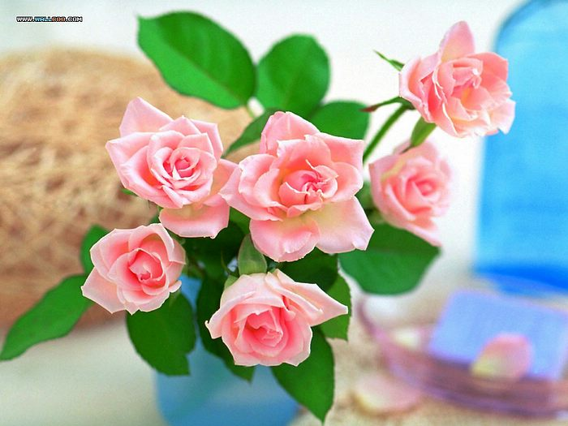
স্বাগতম

Slide 2
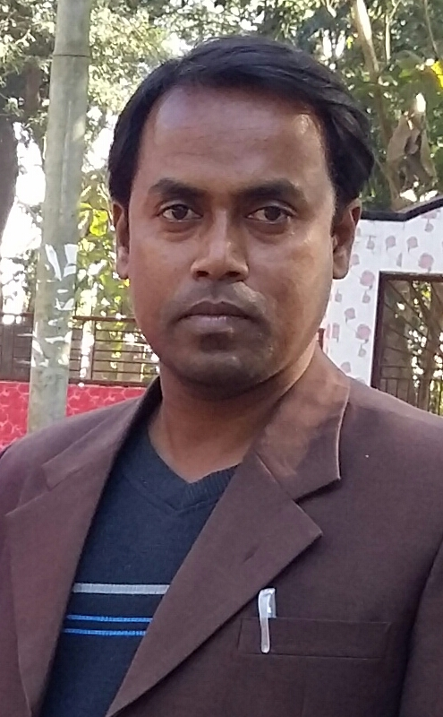
পরিচয়
শ্রেণি: 6ষ্ঠ; বিষয়: কৃষিশিক্ষা
অধ্যায়: 5ম (পাঠ-5)
সময়: ৫০মিনিট
তারিখঃ২৭/02/2021
মোঃ সুমন মন্ডল
ভীমপুর উচ্চ বিদ্যালয়
নিয়ামতপুর,নওগাঁ।
মোবঃ 01744-934601
Email:sumonniamotpur@gmail.com
Notes:
স্লাইড নং ০২

Slide 3
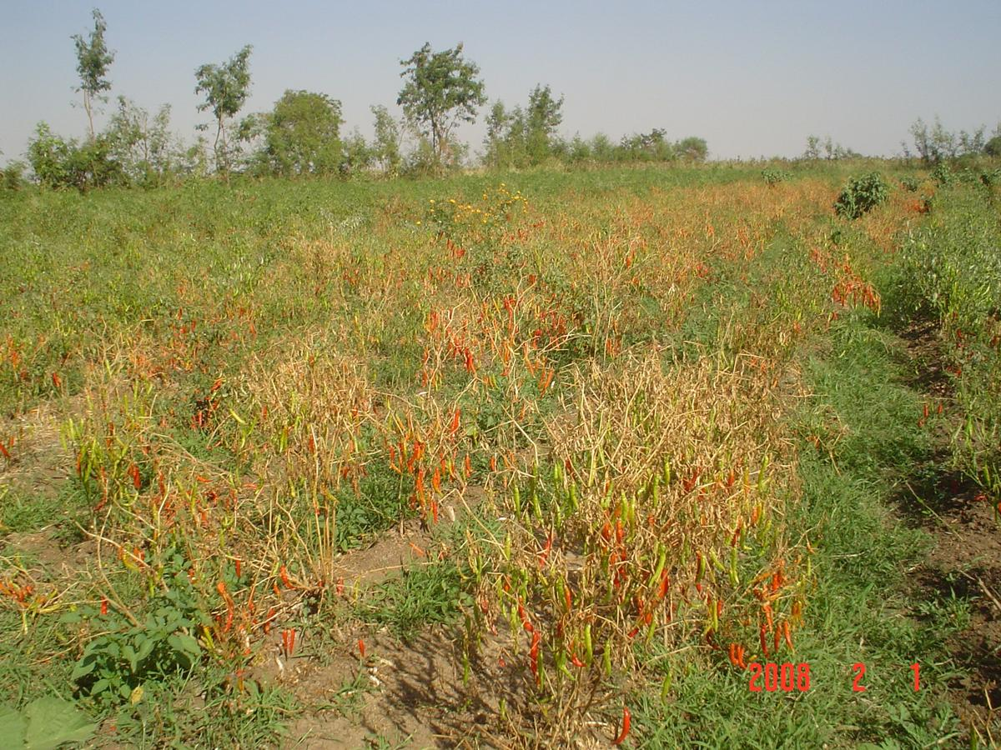
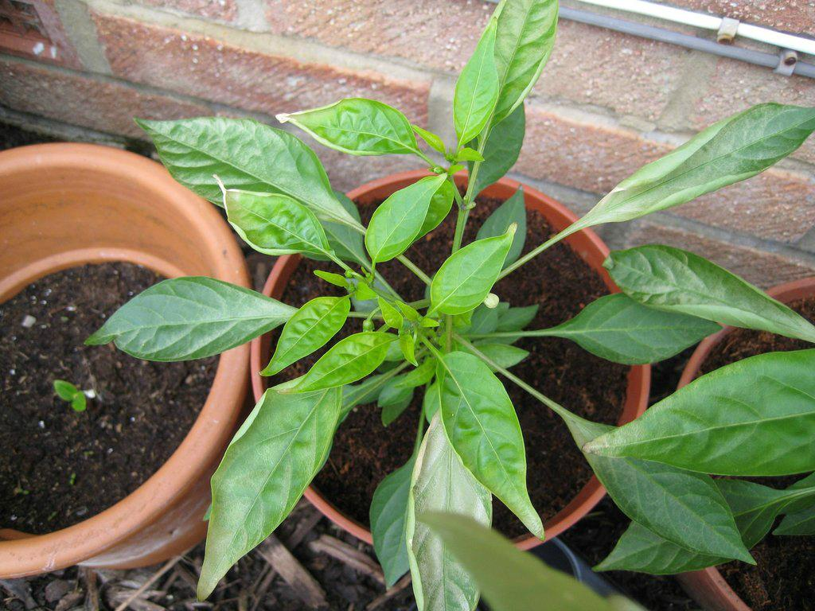
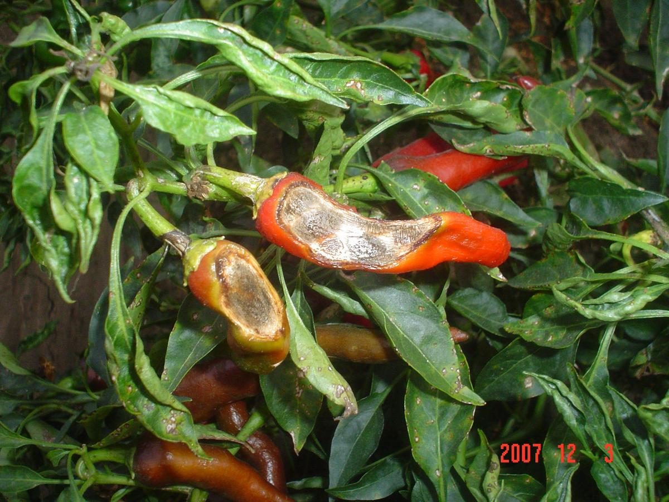
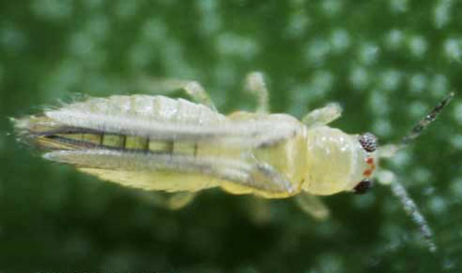
ছবিগুলো দেখে একটু চিন্তা কর

Slide 4
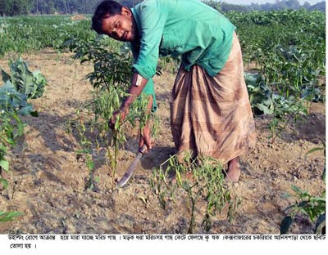
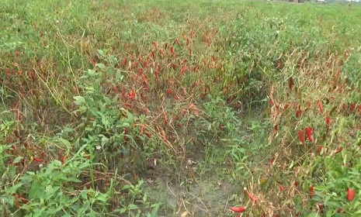
ছবিগুলো দেখে আমরা কী বুঝতে পারছি?
মরিচের রোগ ও পোকামাকড়

Slide 5
আজকের পাঠ
মরিচের রোগ ও পোকামাকড় দমন

Slide 6
শিখনফল
এই পাঠ শেষে শিক্ষার্থীরা -
১। মরিচের রোগ ও পোকামাকড় দমন সম্পর্কে বলতে পারবে;
২। মরিচ ফসল সংগ্রহ ও ফলন সম্পর্কে ব্যাখ্যা করতে পারবে;
৩। টবে মরিচ চাষ পদ্ধতি সম্পর্কে বর্ননা করতে পারবে।

Slide 7
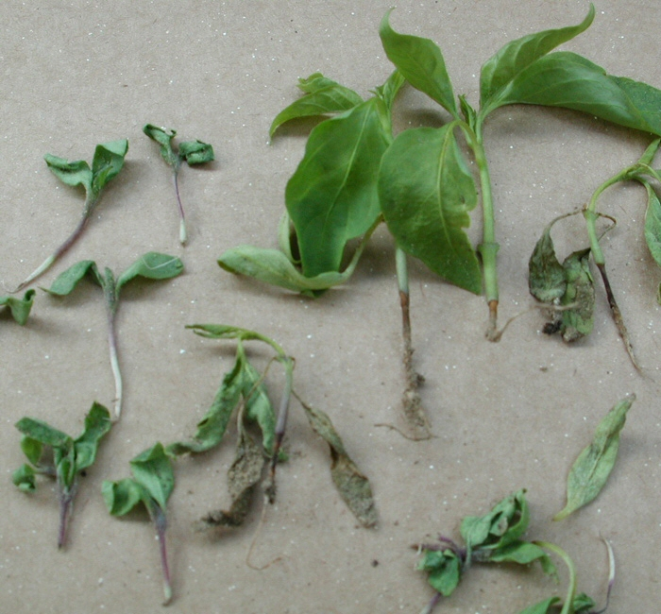
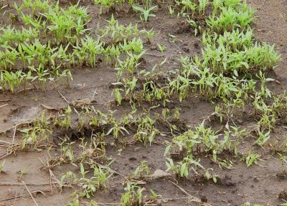
মরিচের ড্যাম্পিং অফ রোগ
এ রোগ দমনের জন্য এক কেজি বীজ ৩ গ্রাম প্রোভেক্সের সাথে মিশিয়ে বীজ শোধন করে নিতে হবে।

Slide 8
মরিচের ডাইব্যাক রোগ
এ রোগ দমনের জন্য ১ গ্রাম ব্যাভিস্টিন ১ লিটার পানিতে মিশিয়ে ১৫ দিন অন্তর ২-৩ বার স্প্রে করতে হবে।

Slide 9
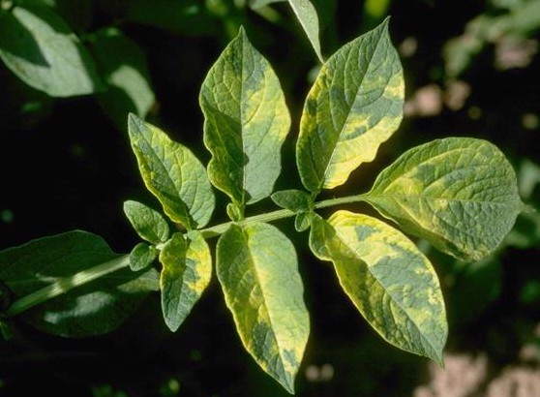
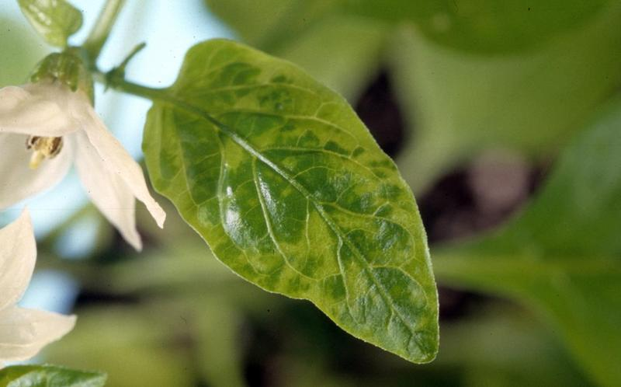
মরিচের হলুদ মোজাইক ভাইরাস রোগ
এ রোগ দমনের জন্য আক্রান্ত গাছ দেখামাত্র তুলে পুড়িয়ে ফেলতে হবে

Slide 10
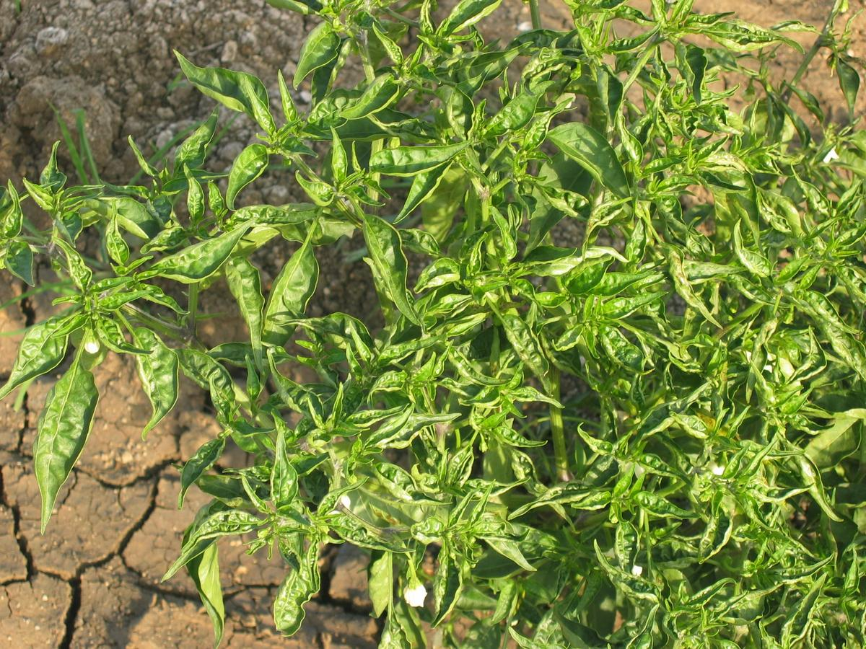
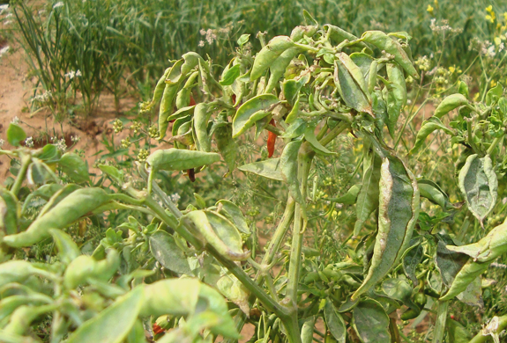
মরিচে ক্ষুদে মাকড়ের আক্রমণ
এ মাকড় দমন করতে হলে প্রতি লিটার পানিতে ২ গ্রাম থিওভিট মিশিয়ে ১০ দিন পর পর স্প্রে করতে হয়।

Slide 11
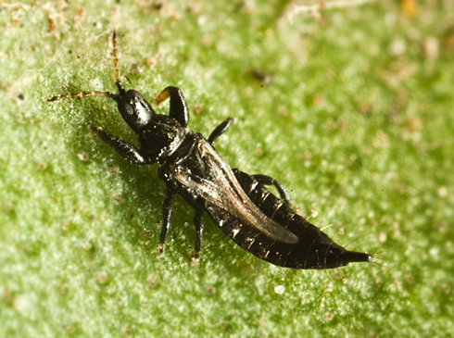
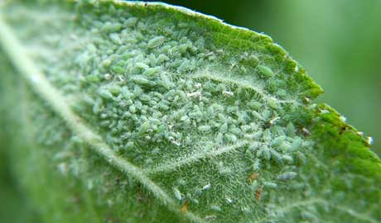
মরিচে থ্রিপস ও জাব পোকার আক্রমণ
থ্রিপস
জাব পোকা
থ্রিপস ও জাবপোকার আক্রমণ হলে ম্যালাথিয়ন ৫০ ইসি ১ মিলি প্রতি লিটার পানিতে মিশিয়ে স্প্রে করলে ভালো ফল পাওয়া যায়।

Slide 12
একক কাজ
কীভাবে মরিচের রোগ ও পোকামাকড় দমন করা যায়?

Slide 13
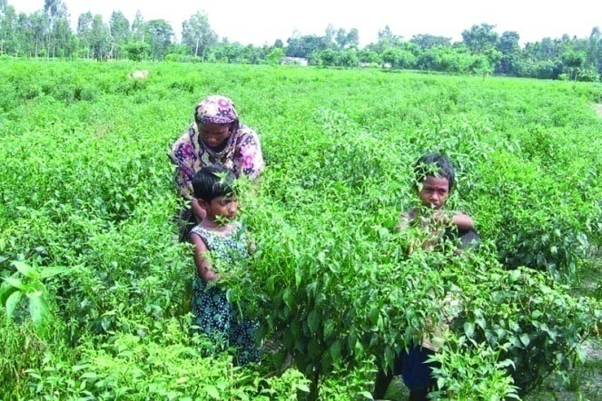
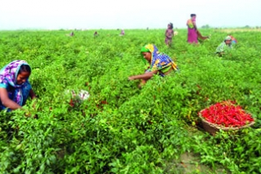
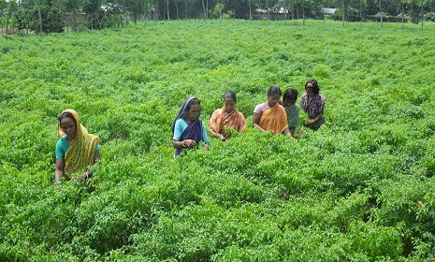
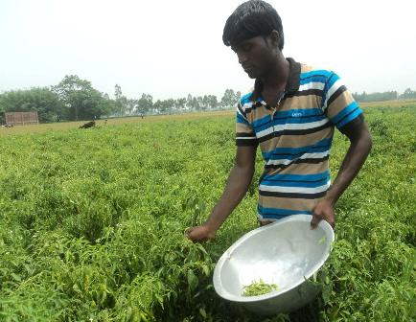
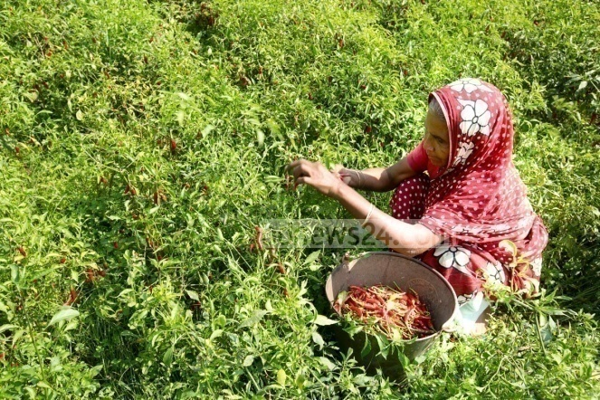
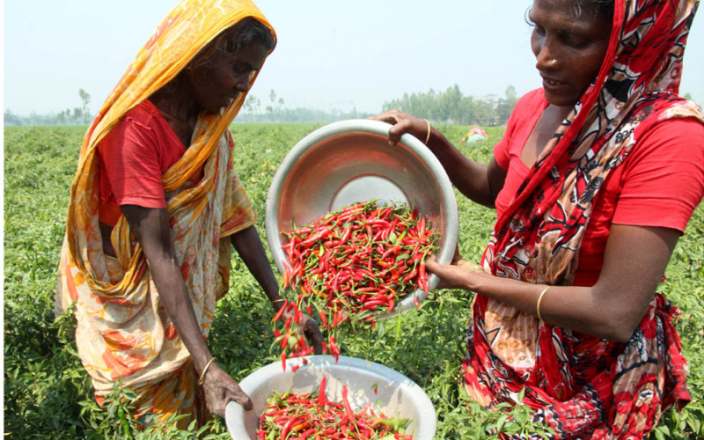
ফসল সংগ্রহ

Slide 14
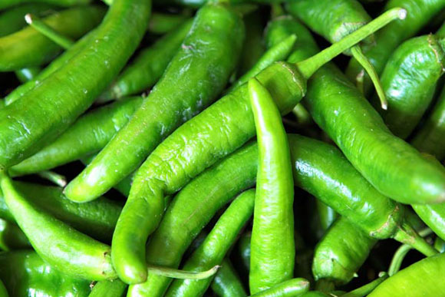
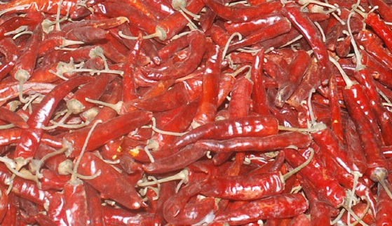
ফলন
প্রতি হেক্টর জমিতে কাঁচা মরিচ উৎপাদন করলে গড়ে ৬-১০ টন ফলন পাওয়া যায়।
প্রতি হেক্টর জমিতে শুকনা মরিচ উৎপাদন করলে ১.৫-২.৫ টন ফলন পাওয়া যায়।

Slide 15
জোড়ায় কাজ
১০ হেক্টর জমিতে মরিচের কেমন ফলন হবে?

Slide 16
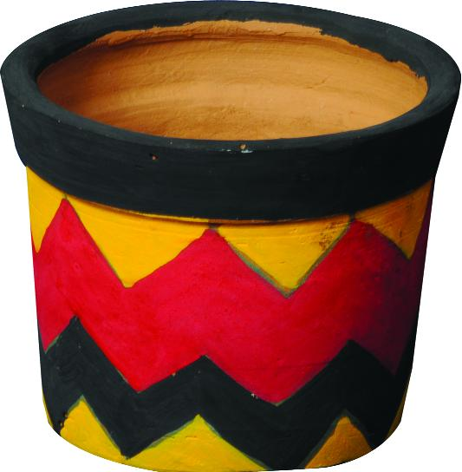
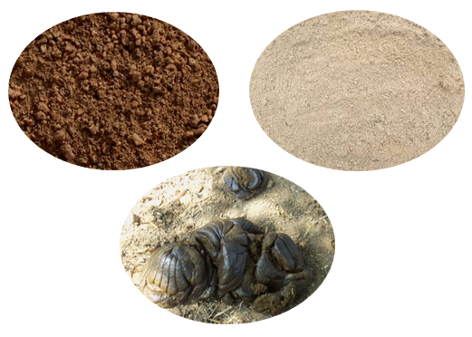
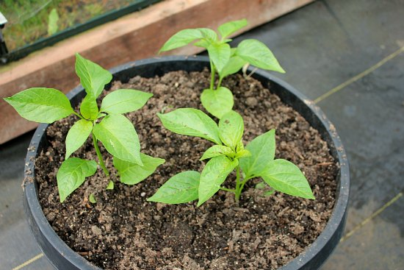
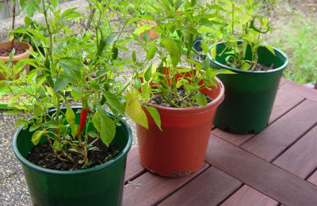
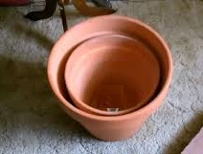
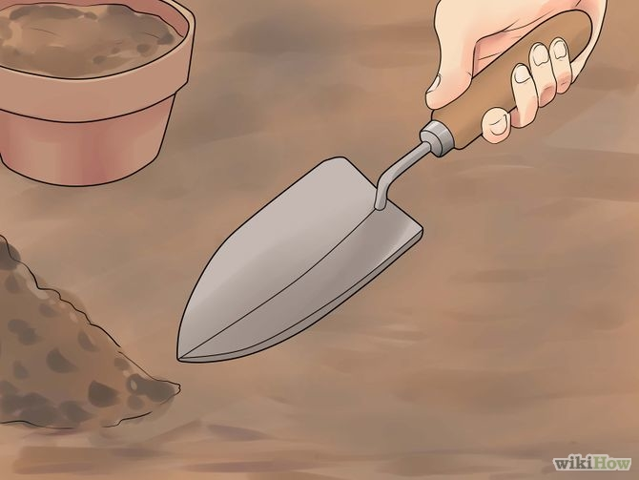
টবে মরিচ চাষ
টবে মরিচ চাষ করতে হলে প্রথমে ৬-১০ ইঞ্চি ব্যাসের মাটির বা প্লাস্টিকের টব নিতে হবে।
টবের মাটি তৈরি করার জন্য দোআঁশ মাটি এক ভাগ, বেলে মাটি এক ভাগ গোবর সার একভাগ দিয়ে মাটি ভালভাবে মেশাতে হবে।
এবার টবের নিচের ছিদ্রের উপর হাঁড়ি কলসি বা ইটের টুকরো বসাতে হবে। যাতে অতিরিক্ত পানি চুইয়ে বের হয়ে যেতে পারে।
মেশানো মাটি দিয়ে টব ভর্তি করতে হবে।
প্রস্তুতকৃত টবে মরিচের চারা রোপন করে হালকাভাবে ঝাঁঝরি দিয়ে পানি সেচ দিতে হবে।
সারদিনে অন্তত ৬-৭ ঘণ্টা সূর্যের আলো পায় এমন জায়গায় টব বসাতে হবে।

Slide 17
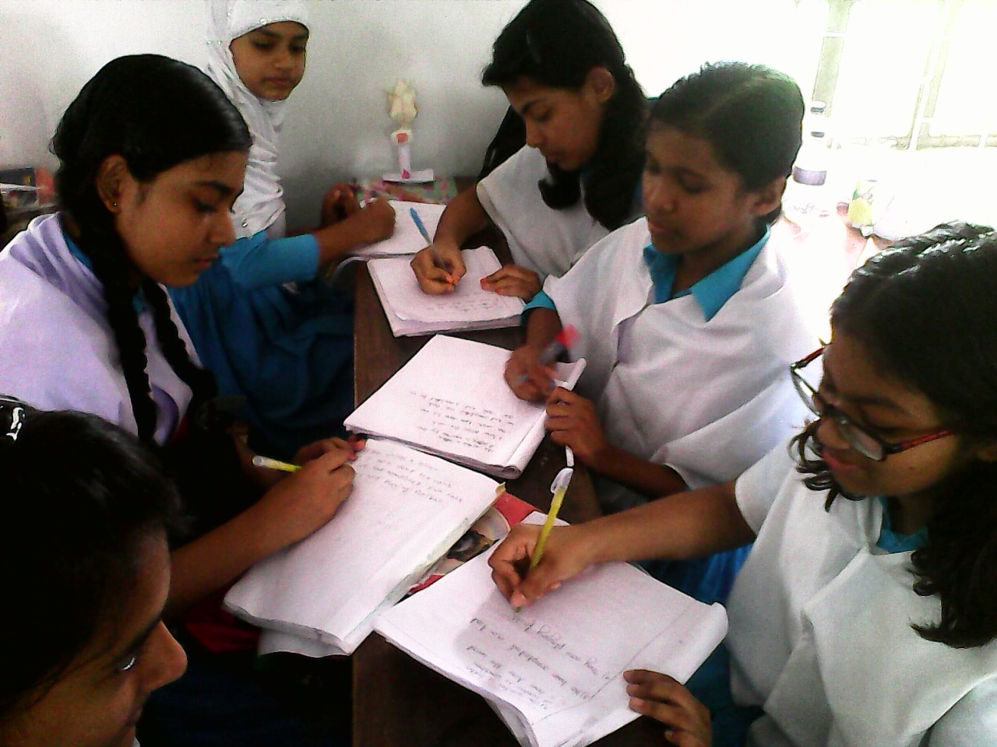
দলগত কাজ
টবে কী কী শাকসবজি চাষ করা যায়? পোস্টার কাগজে তার একটি তালিকা তৈরি করে শ্রেণিতে উপস্থাপন কর।
Notes:
আপনি চাইলে অন্য কোনো কাজ দিতে পারেন। তবে সকলের অংশগ্রহন করাবেন।

Slide 18
মূল্যায়ন
1। চারা অবস্থায় মরিচের কী রোগ হতে পারে?
ক) হলুদ মোজাইক ভাইরাস রোগ
খ) ড্যাম্পিং অফ রোগ
গ) ডাইব্যাক রোগ
ঘ) ঢলে পড়া রোগ
সঠিক উত্তরটিতে ক্লিক করুন।
২। কীসের আক্রমণে চারা গাছের পাতা কুঁকড়িয়ে যায়?
ক) থ্রিপস
খ) জাবপোকা
গ) ক্ষুদে মাকর
ঘ) ব্যাকটেরিয়া

Slide 19
মূল্যায়ন
৩। চারা রোপণের কত দিন পর গাছে ফুল আসা শুরু হয়?
ক) ১০ – ২০ দিন
খ) ২০ – ৩০ দিন
গ) ৩০ – ৪০ দিন
ঘ) ৪০ – ৫০ দিন
৪। টবের মাটি তৈরি করার জন্য কী কী নিতে হবে?
সঠিক উত্তরটিতে ক্লিক করুন।
i) এঁটেল মাটি একভাগ
ii) বেলে মাটি একভাগ
iii) দোআঁশ মাটি একভাগ
নিচের কোনটি সঠিক
ক) i
খ) i ও ii
গ) ii ও iii
ঘ) i, ii ও iii

Slide 20
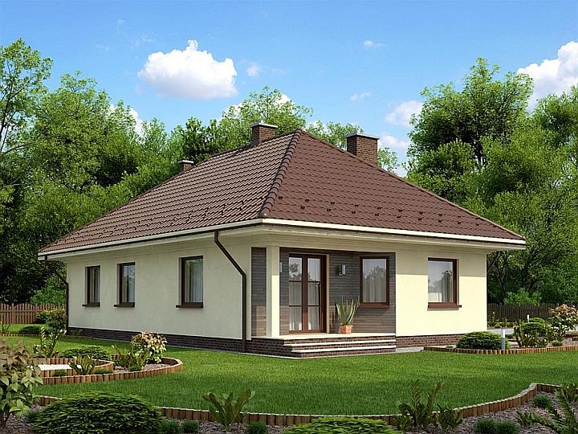
বাড়ির কাজ
তোমার বাড়ির ছাদের টবে কীভাবে মরিচ চাষ করবে তা বর্ণনা কর।

Slide 21
ধন্যবাদ

